Slide 1
线程1
线程2
static i
锁对象
《Synchronized》
尝试获取锁
线程2拥有锁
getstatic i 读取0
iconst_1 准备常数1
isub 减法 线程内 i = -1
上下文切换
尝试获取锁，然而线程2并未释放锁，BLOCKED
上下文切换
putstatic i 写入 -1
线程2释放锁，唤醒被阻塞线程
拥有锁
getstatic i 读取 -1
iconst_1 准备常数1
iadd 加法 线程内 i = 0

Slide 2
《同步方法组合的线程不安全问题》
HashTable table=new HashTable()
//线程一，线程二
if(table.get(“key”)==null){
table.put(“key”,value)
}
线程1
线程2
table
get(“key”)==null
get(“key”)==null
get、put为synchronized方法，但是组合起来不是，get和put之间会发生线程切换
put(“key”,value)
put(“key”,value)

Slide 3
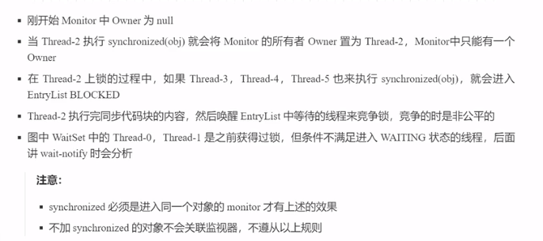
WAITING
《Monitor与对象头之重量级锁》
Monitor
BLOCKED
Thread-0
Thread-1
WaitSet
EntryList
Thread-3
Thread-4
Thread-2
Owner
obj Reference
//Thread-1、Thread-2、Thread-3执行
synchronized(obj){
//临界区代码
}
obj
Mark Word

Slide 4
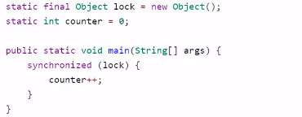
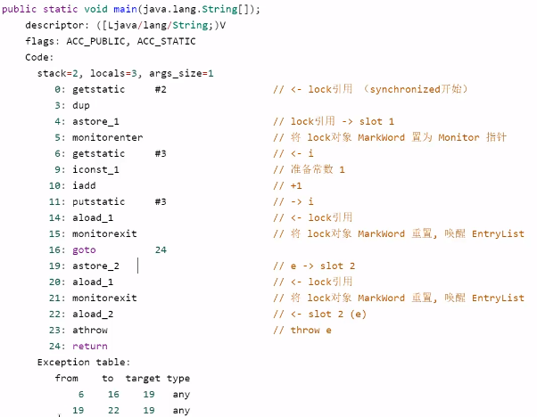
《从字节码看Synchronized》

Slide 5
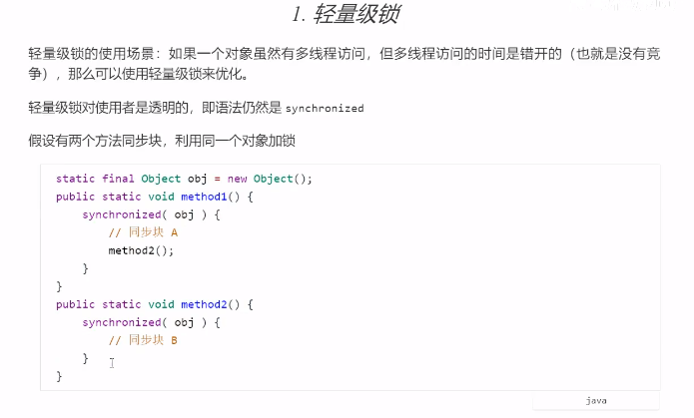
《轻量级锁》
Thread-0
obj
Lock Record
Mark Word
#2 synchronized锁重入，先创建锁记录，执行CAS交换MarkWord地址，但此时MarkWord已经记录一条锁记录，所以CAS失败。但是由于是同一线程对同一对象再次加锁，会保留重入锁记录，此时会标记锁记录地址为null。Lock Record数量表示重入的计数
null
Lock Record 地址+00
Object reference
Klass Word
#1
#4
Lock Record
HashCode Age Bias 01
Thread-0
obj
Object body
#2
Object reference
#3
Mark Word
Lock Record 地址+00
CAS 还原
Klass Word
Thread-0
obj
Thread-0
obj
Lock Record
HashCode Age Bias 01
Mark Word
Mark Word
Object body
HashCode Age Bias 01
Lock Record 地址+00
Object reference
CAS
替换
CAS Success
Klass Word
Klass Word
Lock Record
Lock Record
Lock Record 地址+00
HashCode Age Bias 01
#3 退出重入锁：删除值为null的锁记录，表示重入计数-1
#4 解锁时（锁记录值不为null）：使用CAS恢复给对象头
成功，解锁成功
失败，表示轻量级锁已经升级为重量级锁，进入重量级锁解锁流程
Object body
Object body
Object reference
Object reference
#1 创建锁记录，锁记录中object reference指向obj，尝试用CAS替换obj的Mark Word，将Mark Word的值存入锁记录
#1 若CAS替换成功，obj Mark Word存储锁记录地址和状态00（轻量级锁），表示Thread-0为对象加锁。若失败则有锁膨胀和重入锁两种情况

Slide 6
Thread-0
obj
Thread-1
《锁膨胀》
Mark Word
Lock Record 地址+00
CAS
替换失败
1. Thread-1进行轻量级加锁时由于Thread-0已经上锁，所以失败而进入锁膨胀过程
Klass Word
Lock Record
Lock Record
HashCode Age Bias 01
Lock Record 地址 00
Object body
Object reference
Object reference
锁膨胀：
- 为obj对象申请Monitor锁，让obj 指向Monitor
- 让自己进入Monitor的Entry List BLOCKED
2. Thread-0执行完临界区代码后，使用CAS进行轻量级解锁，此时obj升级为重量级锁，所以CAS失败转而执行重量级锁的解锁流程
Thread-0
obj
Monitor
Mark Word
Monitor 地址+10
Wait Set
Klass Word
Lock Record
Entry List
Thread-1
HashCode Age Bias 01
Object body
Object reference
Owner

Slide 7
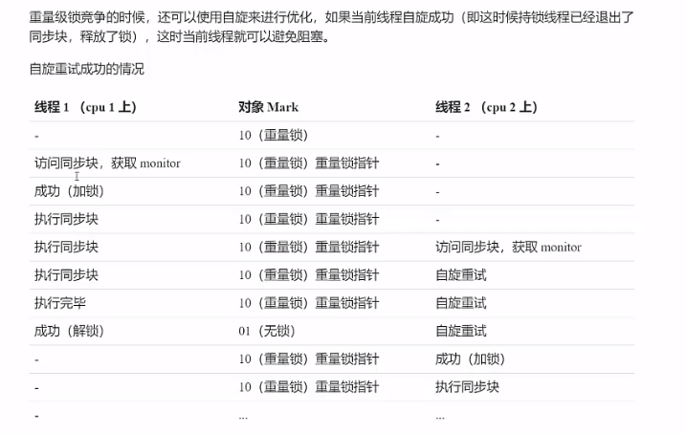
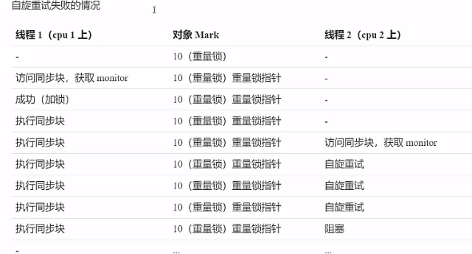
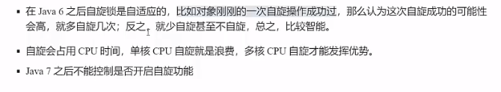
《自旋优化》

Slide 8
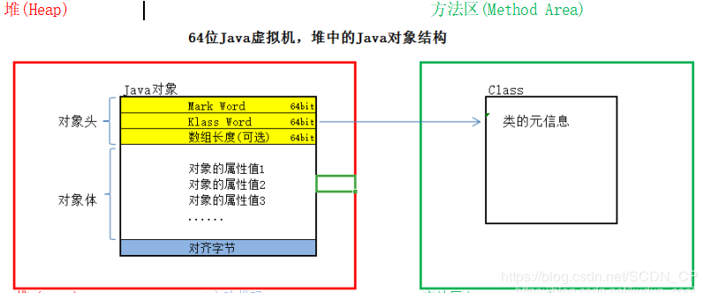
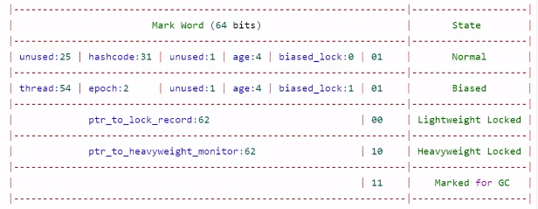
https://blog.csdn.net/scdn_cp/article/details/86491792
https://www.it610.com/article/1282993413934825472.htm
《对象头与Mark Word》
Klass Word是一个指向方法区中Class信息的指针，意味着该对象可随时知道自己是哪个Class的实例
区分偏向锁标志位
对象体是用于保存对象属性和值的主体部分，占用内存空间取决于对象的属性数量和类型
数组长度也是占用64位（8字节）的空间，这是可选的，只有当本对象是一个数组对象时才会有这个部分
轻量级锁 - 锁记录
重量级锁 - Monitor地址
偏向锁的线程id
调用锁的hashcode()会禁用偏向锁，因为hashcode无处保存，而轻量级锁会保存再锁记录里，重量级锁会保存再Monitor中

Slide 9
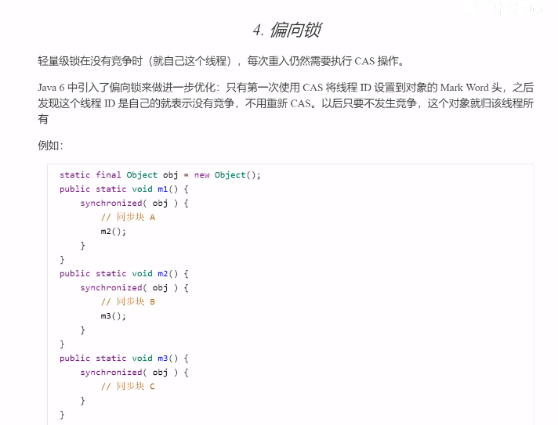
《偏向锁》
1.https://blog.csdn.net/weixin_44737877/article/details/104867624 （使用JOL工具分析对象字节码、jvm配置启用偏向锁）
偏向锁撤销的三种情况：
1. 调用对象锁的hashcode，原因偏向锁无法保存hashcode，所以jvm会禁用偏向锁
2. 多线程交替使用锁，开始偏向thread-1，之后其他线程使用该锁时锁仍偏向thread-1，因此会撤销偏向锁，升级为轻量级锁
3. wait、notify，原因只有重量级锁才有，所以一定会先撤销偏向锁
批量重偏向
存在多个锁（属同一class）开始都偏向thread-1，之后thread-2开始逐渐持有这些锁，进行轻量级锁加锁，到达一定阀值（约15）后，jvm会优化轻量级锁，认为thread-2是默认偏向的线程，会统一批量将其余所有锁都偏向thread-2
偏向锁批量撤销
存在多个锁 （属同一class），且存在多个线程交替持有且超过一定阀值（35左右），jvm会认为偏向锁不适合使用，就会将所有锁都设为不可偏向，且class之后new的对象都默认不可偏向

Slide 10
《锁消除》
fun f(){
val o=Any()
synchronized(o){
i++
}
}
对于这样的代码，o完全不会被争夺，jit会优化将synchronized代码块去除

